Slide 1
ИСПОЛЬЗОВАНИЕ
АКТИВНЫХ МЕТОДОВ ОБУЧЕНИЯ НА УРОКАХ МАТЕМАТИКИ В НАЧАЛЬНОЙ ШКОЛЕ
МБОУ «Целинная СОШ№1», учитель начальных классов Пятых Т.Н.

Slide 3
Активные методы обучения (АМО)
Это методы, которые побуждают учащихся к активной мыслительной
и практической деятельности в процессе овладения учебным материалом

Slide 6
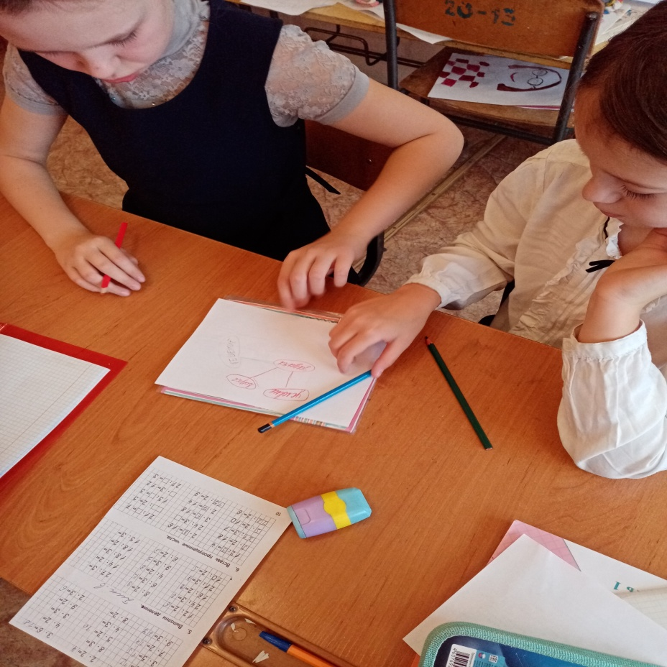
Составлениекластера
Смысл этого метода заключается в попытке систематизировать имеющиеся знания по той или иной проблеме и дополнить новыми. Кластер может быть использован также для организации индивидуальной и
групповой работы как в классе, так и дома.
Ученик записывает в центре листа ключевое понятие, а от него рисует стрелки-лучи в разные стороны, которые соединяют это слово с другими, от которых в свою очередь лучи расходятся далее и далее.

Slide 7
Найди лишнее
Учащимся предлагаю ряд слов:
Единицы, десятки, сотни, тысячи (тысячи – такого разряда единиц не существует)
Прямоугольник, куб, квадрат, треугольник (куб – объемная фигура)
Линейка, циркуль, угол, транспортир (угол – не является геометрическим инструментом)
Усложненный вариант: 1) ограничение во времени; 2) дать объяснение принципа выбора лишнего слова.
Задание: найди «лишнее» слово среди данных и вычеркни его. Это задание формирует умение выделять в словах общий признак, развивает внимание

Slide 8
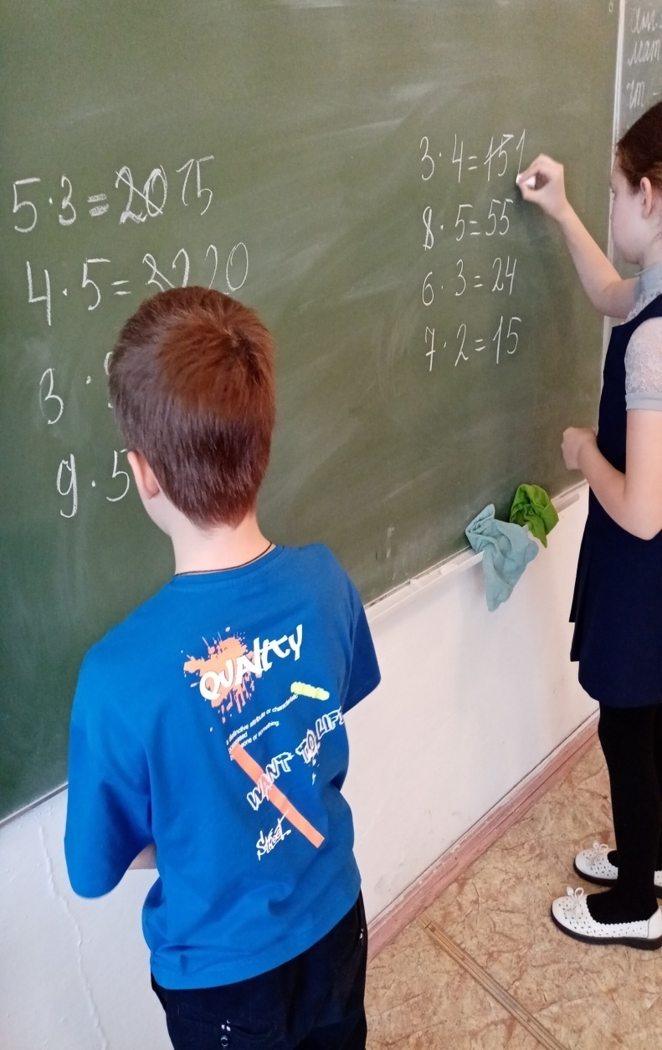
На ошибках учатся
Метод обучающей функции ошибки.
Ученикам предлагаются упражнения с заведомо неправильным решением, с допущенной ошибкой. Их задача – обнаружить ошибку и исправить решение.

Slide 9
Решение задач разными способами
Разные методы и способы решения – средство развития познавательного интереса, умения отстаивать свою точку зрения, способности слышать и понимать других людей.

Slide 10
В столовой на тарелки раскладывали булочки и пирожки. Получилось 6 тарелок с булочками по 5 на каждой и 6 тарелок с пирожками по 3 на каждой. Сколько всего булочек и пирожков разложили?
1 способ: 1) 6∙5=30 (б.) - всего булочек 2)6∙3=18 (п.) - всего пирожков 3)30+18=48 (шт.) Ответ: 48штук.
2 способ: 1) 5+3=8 (шт.) п. и б. в 1 тарелке. 2)6∙8=48 (шт.) Ответ: 48 штук.

Slide 16
Таким образом, использование активных методов обучения позволяет обеспечить эффективную организацию учебного процесса, но и как в любой методике есть особенности. А применять ее или нет, это уже дело учителя и его творчества.

Slide 17
Спасибо за внимание

